Slide 1

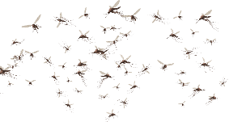
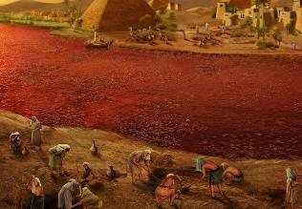
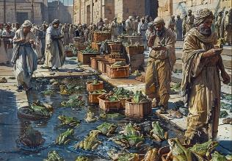
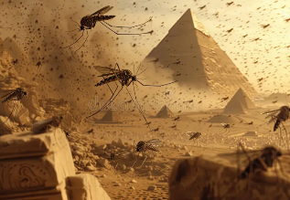
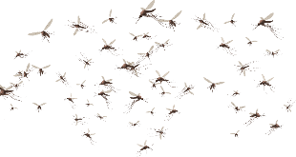
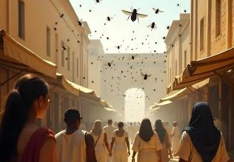
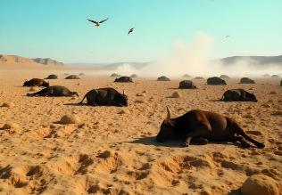
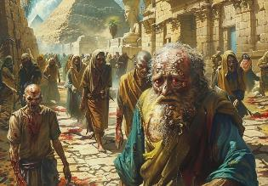
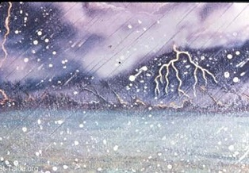
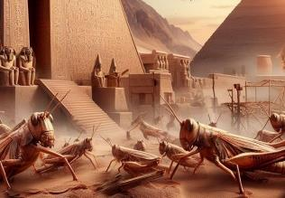
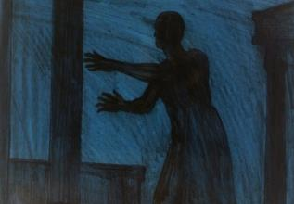
ANG MGA SALOT
Aralin 4 para sa
Hulyo 26, 2025

Slide 2
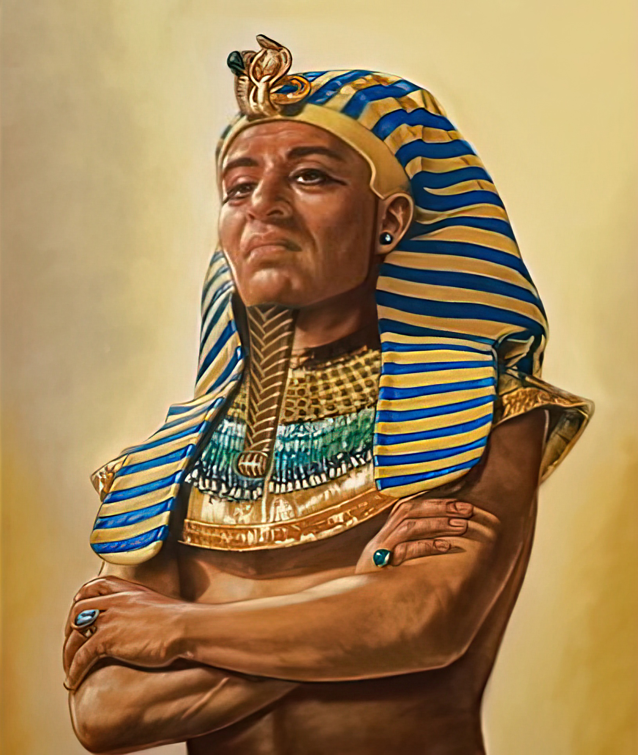
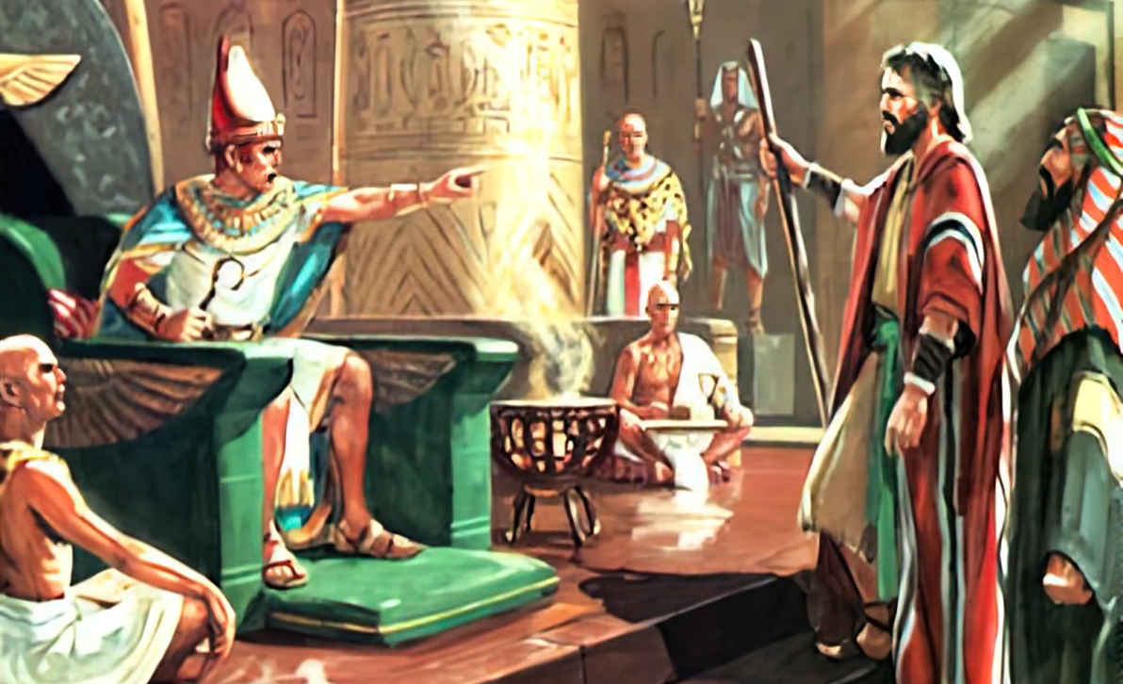
“At ang puso ni Farao'y nagmatigas, at hindi niya pinayaon ang mga anak ni Israel; gaya ng sinalita ng Panginoon sa pamamagitan ni Moises.” Exodo 9:35

Slide 3

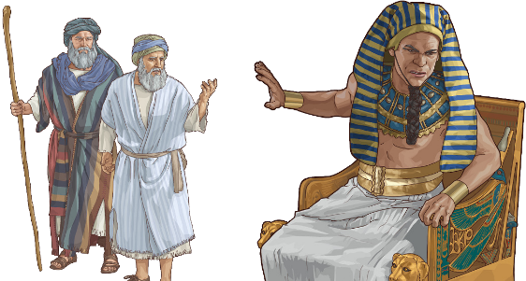
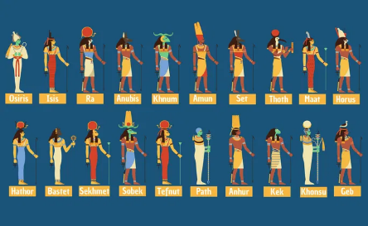
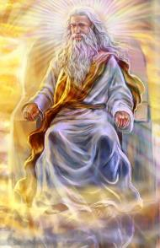




Kung ang bayan ng Dios ay haharap sa digmaan, inuutusan sila ng Dios na makipagpayapaan muna. Kung hindi magkasundo, ang aksyon ay dapat gawin (Deut. 20:10-12).
Ganito ang pakikitungo ng Dios sa Ehipto. Isang mapayapang solusyon ang sinubukan, ngunit tumanggi si Thutmose dito. Kaya dumating ang oras upang kumilos.
Nang bumagsak ang mga salot, walang dios sa malawak na panteon ng Ehipto ang makakapagprotekta sa Ehipto mula sa kapangyarihan ng iisang tunay na Dios.
Ang paunang salita:
  Labanan ng Ahas (Exodo 7:8-12)
  Isang matigas na puso (Exodo 7:13)
Ang mga salot:
  Tatlong banayad na salot (Exodo 7:14-8:19)
  Tatlong malubhang salot (Exodo 8:20-9:12)
  Tatlong mapangwasak na salot (Exo. 9:13-10:29)

Slide 4

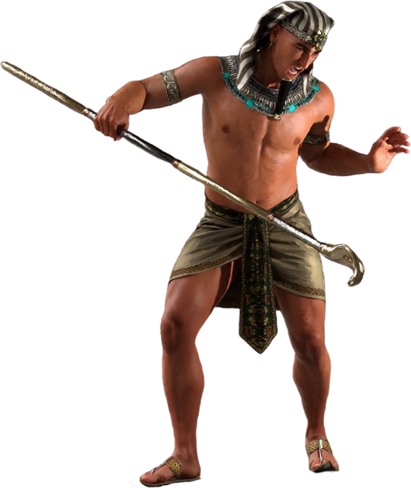
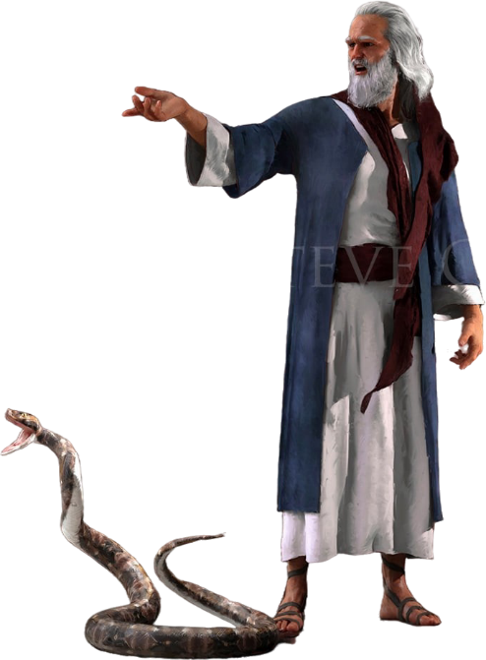
ANG PAUNANG SALITA

Slide 5

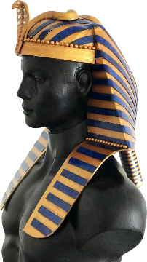
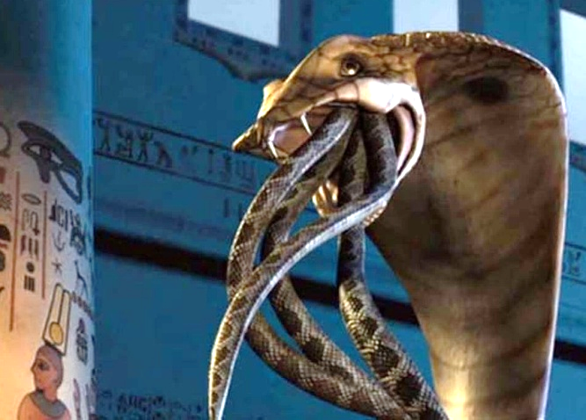
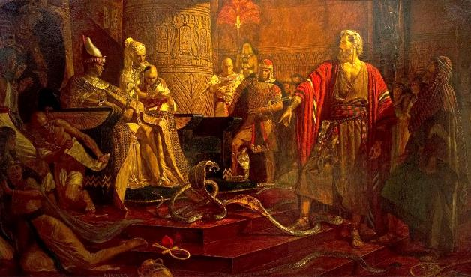
LABANAN NG AHAS
“Sapagka't inihagis ng bawa't isa ang kanikaniyang tungkod, at nangaging ahas: nguni't nilamon ng tungkod ni Aaron ang mga tungkod nila.” (Exodo 7:12)
Ipinahayag ng Dios na ang pagliligtas sa Israel ay isang personal na pakikipagdigmaan sa mga dios ng Ehipto. (Exodo 12:12; Bilang 33:4).
Sa kanyang korona, isang simbolo ng kanyang kapangyarihan, ang faraon ay nagsusuot ng magandang cobra na kumakatawan sa diosa na si Uadyet.
Sa paggawa ng isang ahas mula sa tungkod, direktang hinamon ng Dios ang diyosa na ito (Ex. 7:10). Kaya ba nitong protektahan si Faraon?
Ginaya ni Satanas ang himala sa pamamagitan ng mga salamangkero (Ex. 7:11). Ngunit hindi siya makalikha ng buhay; ang nagawa nya ay kahawig lang ng mga ahas. Gayunpaman, lumikha ang Dios ng isang buhay na ahas, na may kakayahang lamunin ang mga walang buhay na nilalang (Exodo 7:12).
Kaya ipinakita ng Dios na Siya, hindi ang mga dios ng Ehipto, ang nagtataglay ng nangingbabaw na kapangyarihan at awtoridad.

Slide 6
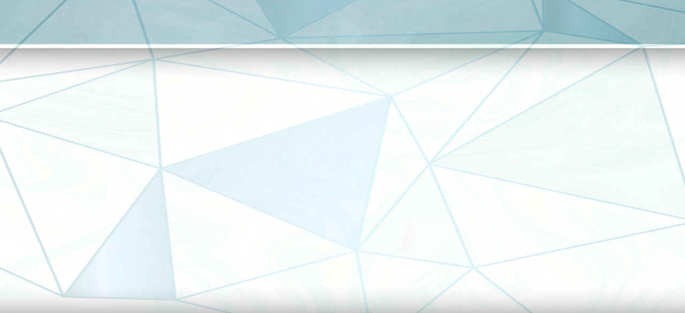
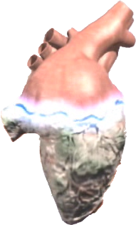
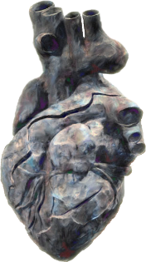


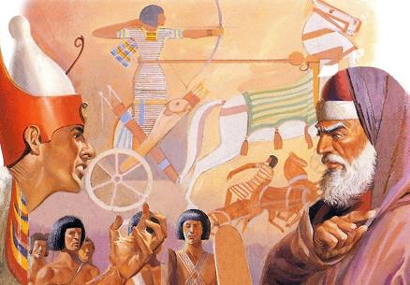

ISANG MATIGAS NA PUSO
“At ang puso ni Faraon ay nagmatigas, at hindi niya dininig sila; gaya ng sinalita ng Panginoon.” (Exodo 7:13)
Sa aklat ng Exodo, sinasabing 9 na beses pinatigas ng Dios ang puso ni Faraon (Ex. 4:21; 7:3; 9:12; 10:1; 10:20; 10:27; 11:10; 14:4; 14:8), at 9 na beses din na sinasabing si Faraon mismo ang nagpatigas ng kanyang puso. (Ex. 7:13; 7:14; 7:22; 8:15; 8:19; 8:32; 9:7; 9:34; 9:35). Sino ang nagpatigas ng puso ni Faraon?
Pagkatapos ng unang limang salot, tahasang sinabi na pinatigas ni Faraon ang kanyang puso. Ibig sabihin, tumanggi siyang tumugon nang positibo sa panawagan ng Banal na Espiritu upang palayain ang Israel.
Pagkatapos ng ikaanim na salot, pinatigas ng Dios ang kanyang puso (Ex. 9:12). Maliwanag na nalampasan ni Faraon ang hangganan ng pagsisisi. Gayunpaman, sa ikapitong salot, binigyan siya ng isa pang pagkakataon, ngunit pinatigas niyang muli ang kanyang puso (Exo. 9:34-35 ).
Mula noon, selyado na ang kanyang kapalaran. Pinatigas ng Dios ang puso ni Faraon dahil matatag na ang kanyang pasya na huwag magsisi.

Slide 7

EGW ( The Review and Herald , February 17, 1891)
"Sa bawat pagtanggi sa liwanag, ang Panginoon ay nagpakita ng higit na kapansin-pansing pagpapakita ng kanyang kapangyarihan; ngunit ang pagmamatigas ng hari ay nadagdagan sa bawat bagong katibayan ng kapangyarihan at kadakilaan ng Dios ng langit, hanggang sa ang huling palaso ng awa ay naubos mula sa banal na lalagyan. At ang tao ay lubusang nagmatigas sa patuloy niyang pagtanggi. Naghasik ng pagmamatigas si Faraon, at inani niya ito sa kanyang ugali. Wala nang magagawa ang Panginoon para hikayatin sya, dahil nahaharangan na sya ng katigasan at pagtatangi, kung saan hindi maabot ng Banal na Espiritu ang kanyang puso. Si Faraon ay nadaig ng sariling pagtanggi at katigasan ng puso.”

Slide 8

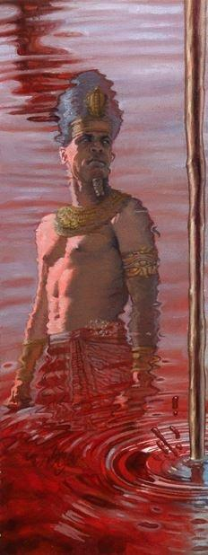
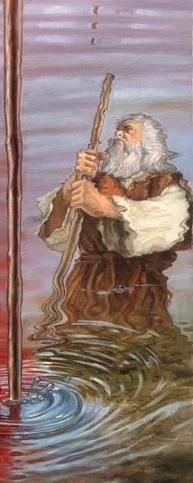
ANG MGA SALOT

Slide 9

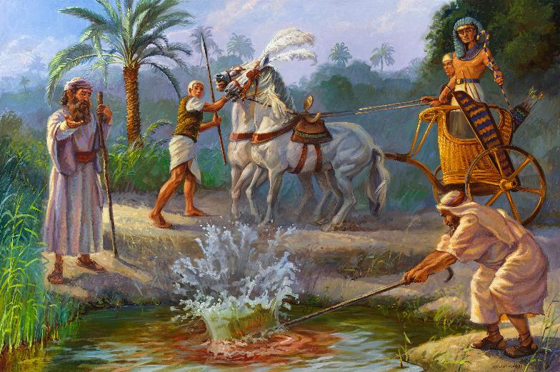
UNANG SALOT (BANAYAD): DUGO
“Ganito ang sabi ng Panginoon, Dito mo makikilala, na ako ang Panginoon: narito, aking papaluin ng tungkod, na nasa aking kamay, ang tubig, na nasa ilog at magiging dugo.” (Exodo 7:17)
Hapi, dios ng Nilo
Exodo 7:14-25
Ang Nilo, kasama ang mga baha nito, ang nagbigay buhay sa Ehipto. Ngunit sino ang lumikha ng mga pinagmumulan ng tubig? Ginaya ng mga salamangkero ang pagbabago ng tubig, ngunit hindi nila ito maibalik.

Slide 10

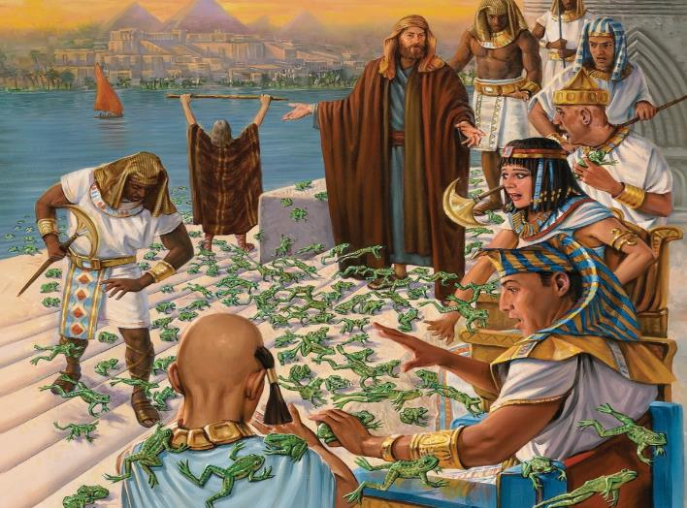
IKALAWANG SALOT (BANAYAD): PALAKA
“At sinabi ng Panginoon kay Moises, Sabihin mo kay Aaron, Iunat mo ang iyong kamay pati ng iyong tungkod sa mga ilog, sa mga bangbang, at sa mga lawa, at magpaahon ka ng mga palaka sa lupain ng Egipto.” (Exodo 8:5)
Heket, dios na palaka
Exodo 8:1-15
Muling ginaya ng mga salamangkero ang salot, ngunit hindi nila ito mapigilan.

Slide 11

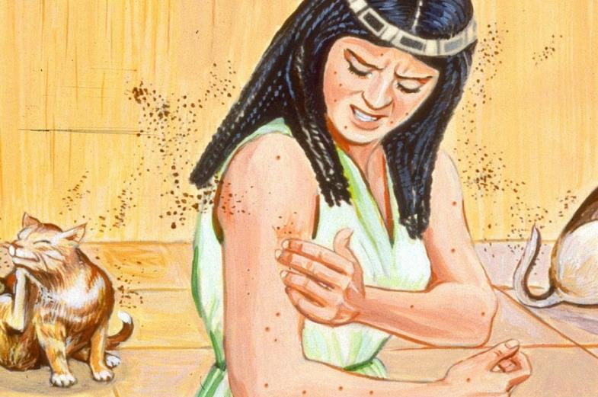
IKATLONG SALOT (BANAYAD): KUTO
“At sinabi ng Panginoon kay Moises, Sabihin mo kay Aaron: Iunat mo ang iyong tungkod, at paluin mo ang alabok ng lupa, upang maging mga kuto sa lupaing Egipto.’” (Exodo 8:16)
Si Geb, dios ng lupa
Exodo 8:16-19
Lumilikha ng buhay mula sa alabok ng lupa (Gen. 1:24)? Wala nang anumang pagdududa tungkol sa pinagmulan ng mga salot: “Ito ang daliri ng Dios” (Ex. 8:19). At sa wakas ay tumahimik ang mga salamangkero.

Slide 12

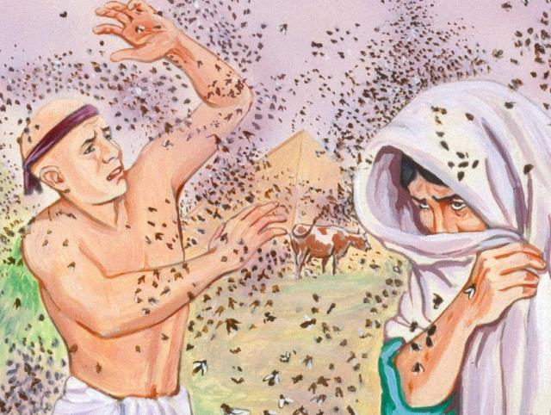
IKAAPAT NA SALOT (MALUBHA): LANGAW
“At ginawang gayon ng Panginoon, at nagsipasok ang mga makapal na pulupulutong na langaw sa bahay ni Faraon, at sa bahay ng kaniyang mga lingkod: at sa buong lupain ng Egipto ay nasisira ang lupa dahil sa mga pulupulutong na langaw.” (Exodo 8:24)
Uatchit, diosa ng latian
Exodo 8:20-32.
Sa unang pagkakataon, naprotektahan ang mga Israelita mula sa salot. Ito ang nagbunsod kay Faraon na makipag-ayos, ngunit sa huli ay nabigo siyang tuparin ang kanyang pangako.

Slide 13

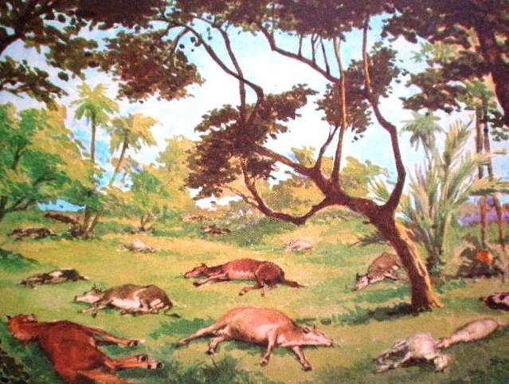
IKALIMANG SALOT (MALUBHA): KAMATAYAN NG MGA HAYOP
“Ay narito, ang kamay ng Panginoon ay nakapatong sa iyong hayop na nasa parang, nakapatong sa mga kabayo, nakapatong sa mga asno, nakapatong sa mga kamello, nakapatong sa mga bakahan, at nakapatong sa mga kawan; na magkakaroon ng malaking pagkakasalot.” (Exodo 9:3)
Khnum, dios na manlilikha
Exodo 9:1-7.
Maraming mga diosdiosan ang may ulo ng hayop, kaya ang salot na ito ay pamamahiya sa marami sa kanila.

Slide 14

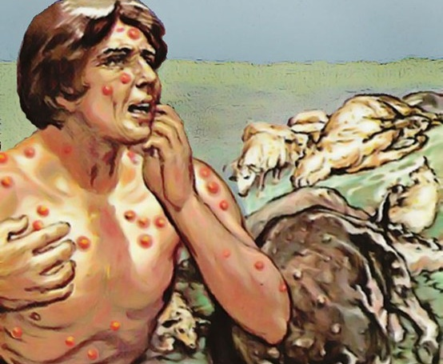
IKAANIM NA SALOT (MALUBHA): PIGSA
“At sila'y kumuha ng abo sa hurno, at tumayo sa harap ni Faraon, at isinaboy ni Moises sa himpapawid; at naging bukol na naknakin sa tao at sa hayop.” (Exodo 9:10)
Sekhmet, diosa ng pag-papagaling
Exodo 9: 8-12 .
Kahit na ang mga salamangkero ay hindi kayang pagalingin ang sarili (Ex. 9:11). Walang alinlangan si Faraon tungkol sa pinagmulan ng mga salot. Ngunit nagpasya siyang tumangging yumukod sa Dios, at pinahintulutan siya ng Dios na anihin ang bunga ng kanyang paghihimagsik (Exo. 9:12).

Slide 15

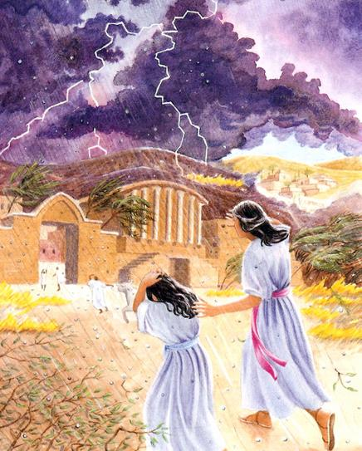
IKAPITONG SALOT (MAPANGWASAK): GRANIZO
“Narito, bukas, sa ganitong oras, ay magpapaulan ako ng malakas na granizo, na kailan ma'y hindi nagkaroon sa Egipto mula nang araw na itayo hanggang ngayon.” (Exodo 9:18)
Nut, diosa ng langit
Exodo 9:13-35.
Ang pananampalataya ng mga Ehipsyo ay nasubok. Naligtas ng mga naniwala ang buhay ng kanilang mga alipin at mga alagang hayop. (Ex. 9:20). Hindi naniwala si Faraon, at bagama't nagkumpisal siya ng kanyang kasalanan, hindi taos-puso ang kanyang pag-amin. (Ex. 9:27-30).
Seth, dios ng mga bagyo

Slide 16

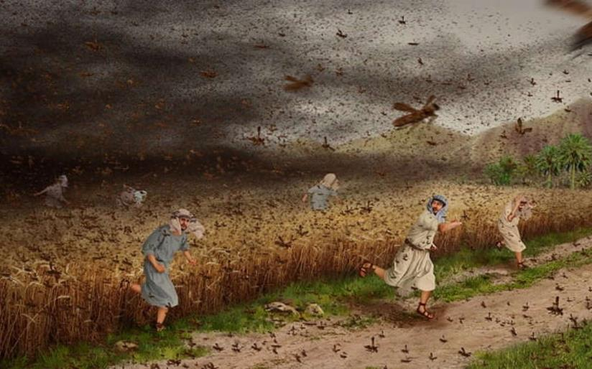
IKA-WALONG SALOT (MAPANGWASAK): BALANG
“O kung tatanggihan mong payaunin ang aking bayan, ay narito, bukas ay magdadala ako ng mga balang sa iyong hangganan.” (Exodo 10:4)
Neper, dios ng butil
Exodo 10:1-20.
Sa pagkawasak ng Ehipto, ang mga Ehipsiyo na mismo ang nakiusap kay Faraon na palayain ang Israel (Ex. 10:7).

Slide 17

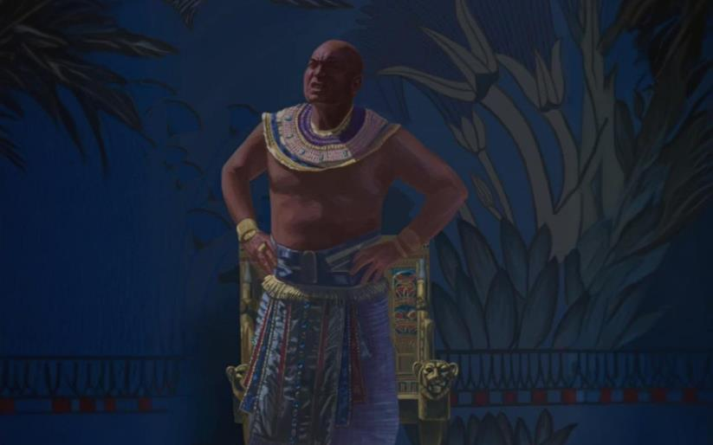
IKA-SIYAM NA SALOT (MAPANGWASAK): KADILIMAN
“At sinabi ng Panginoon kay Moises, Iunat mo ang iyong kamay sa dakong langit, upang magdilim sa lupain ng Egipto, ng kadiliman na mahihipo.’” (Exodo 10:21)
Ra, dios ng araw
Exodo 10:21-29.
Ang buhay sa Ehipto ay tumigil sa loob ng tatlong araw (Maliban sa Goshen). Nagbigay ang Dios ng panahon para sa pagninilay-nilay, na nabigong samantalahin ni Faraon.

Slide 18

EGW (Patriarchs and Prophets, p. 263)
“Bago ilapat ang bawat salot, ilalarawan ni Moises ang likas noon at ang mga ibubunga, upang maaaringn piliin ng hari na iligtas ang kanyang sarili mula doon kung kanyang nanaisin. Ang bawat parusang tatanggihan ay susundan ng higit na malalang parusa, hanggang ang mapagmalaki niyang puso ay mapaba- ba, at kanyang kilalanin ang Manlalalang ng langit at ng lupa bilang siyang tunay at buhay na Dios. Bibigyan ng Panginoon ang mga Ehipcio ng pagkakataon upang makita kung gaano kawalang kabuluhan ang karunungan ng kanilang malakas na lalaki, gaano kahina ang kanilang mga diyos, kapag lumaban sa mga utos ni Jehova. Kanyang parurusahan ang mga Ehipcio dahil sa kanilang pagsamba sa mga diyus-diyusan at upang patahimikin ang kanilang pagmamalaki sa mga pagpapalang tinanggap sa mga diyos nilang walang pakiramdam. Luluwalhatiin ng Dios ang Kanyang pangalan, upang marinig ng ibang mga bansa ang tungkol sa Kanyang kapangyarihan at ma- nginig sa Kanyang makapangyarihang mga gawa, at upang ang Kanyang bayan ay maakay mula sa kanilang pagsamba sa diyus- diyusan at magkaloob sa Kanya ng dalisay na pagsamba.”

